Slide 1
Marquee dan Frame
19
19.1Membuat Marquee
Marquee berarti teks yang dapat berjalan pada halaman website. Terdapat 2 macam jenis marquee yaitu marquee pada halaman web dan marquee pada status bar. Berikut ini adalah contoh program marquee dengan menggunakan JavaScript.
Contoh Program JavaScript
<html>
<Head>
<Title>membuat
Marquee Pada Status bar</Title>
</head>
<body bgcolor="lightblue"><center>
<p><font color="orange" size="5">Latihan Marquee Dengan JavaScript</p>
<body onload="p()">
<script languange="JavaScript">
var pesan ="Hallo Friend...Apa Khabar? "; var pesan2 ="Welcome To My website "; function p()
{
document.basis.kotak.value=pesan; pesan=pesan.substr(1,pesan.length)+pesan.substr(0,1); pesan2=pesan2.substr(1,pesan2.length)+pesan2.substr(0,1); window.status=pesan2;
setTimeout("p()",100);
}
</script>
<form method="post" name="basis">
<input type="text" name="kotak" size=20>
</form>
</body>
</html>
Dengan program tersebut marquee dapat dibuat didalam halaman web maupun pada status bar yang terletak dibawah halaman web.

Slide 2
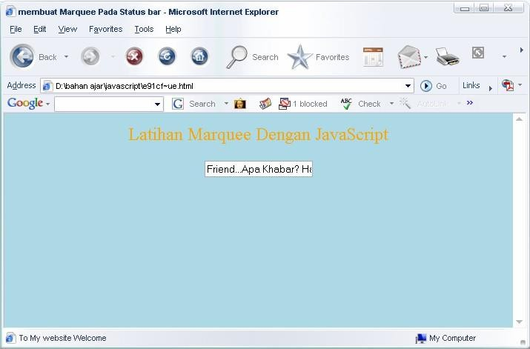
19.2Membuat Frame
Frame digunakan untuk memisahkan beberapa halaman web yang ditampilkan dalam suatu halaman web. Penggunaan frame biasa diperuntukkan untuk memuat halaman yang selalu diakses misal halaman menu. Berikut adalah contoh program yang menggunakan frame.
Halaman UTAMA.HTML
Contoh Program JavaScript
<html>
<Head>
<Title>Latihan Frame</Title>
</head>
<Frameset cols="30%,*">
<frame src="menu.html" name="fr1">
<frame src="awal.html" name="fr2">
</frameset>
</html>
Halaman MENU.HTML
Contoh Program JavaScript
<html>
<Head>
<Title>Latihan Frame-Menu</Title>
</head>
<body bgcolor="lightgreen">
<script language="JavaScript"> function menu()
{
str="latmath.HTML";
if (document.fform.rbmenu[1].checked) str="latobjekteks.HTML";
else if (document.fform.rbmenu[2].checked) str="latobjekselect.HTML";
else if (document.fform.rbmenu[3].checked) str="latobjekcheck.HTML";

Slide 3
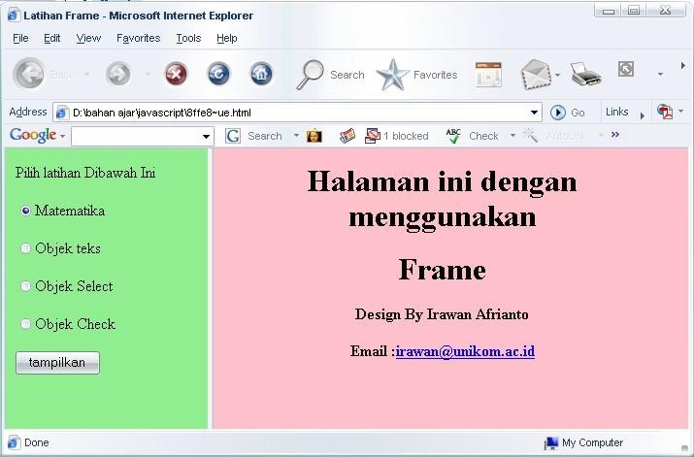
parent.fr2.location.href=str;
}
</script>
<p>Pilih latihan Dibawah Ini</p>
<form name="fform">
<p><input type="radio" checked name="rbmenu" value="1">Matematika</p>
<p><input type="radio" name="rbmenu" value="2">Objek teks</p>
<p><input type="radio" name="rbmenu" value="3">Objek Select</p>
<p><input type="radio" name="rbmenu" value="4">Objek Check</p>
<p><input type="button" onclick="menu()" value="tampilkan">
</form>
</body>
</html>
Halaman AWAL.HTML
Contoh Program JavaScript
<html>
<body bgcolor="pink">
<center>
<h1>Halaman ini dengan menggunakan</h1>
<h1>Frame</h1>
<p><strong>Design By Irawan Afrianto</strong></p>
<p><strong>Email :<a href="mailto:irawan@unikom.ac.id"> irawan@unikom.ac.id
</strong></p>
</center>
</body>
</html>

Slide 4
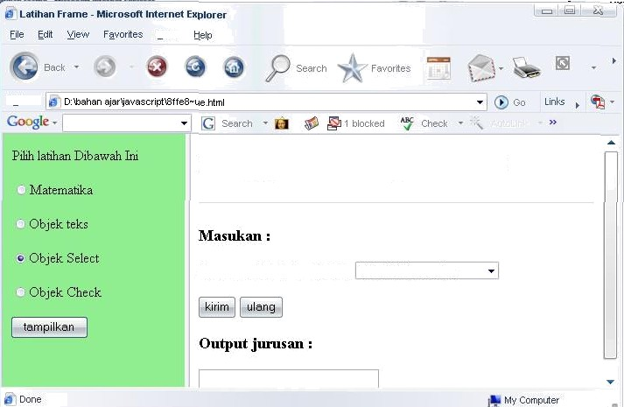
Address
Penggunaan Objek Select
furus an Di łINITOR ; Teknik Informatika

